Slide 1
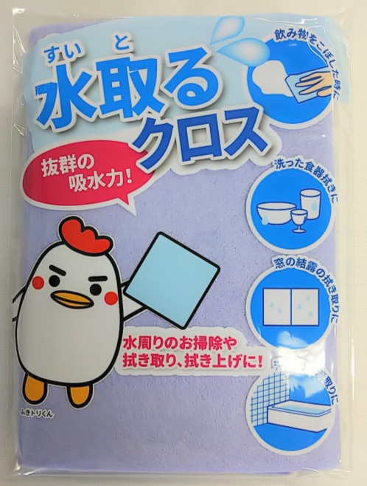
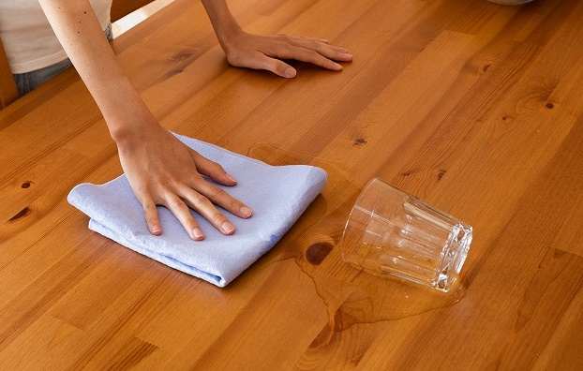
ご提案書
品名：すいとるクロス
品番：SC-2005
上代：￥１５０
色柄：単色
商品サイズ：約380×380×2mm
包装：デザインPP袋入り
包装サイズ：204×154×10mm
材質：ビスコース・ポリエステル
入数：300
生産国：中国
名入れスペース：20×50mm
吸水力抜群！
零れ物の拭き取りに。
水回りのお掃除や拭き取り・拭き上げに。

